Slide 1
Подготовила: Данилова Е.Ю., воспитатель 1 кв.к.
МУНИЦИПАЛЬНОЕ ДОШКОЛЬНОЕ ОБРАЗОВАТЕЛЬНОЕ УЧРЕЖДЕНИЕ
ДЕТСКИЙ САД №21 «МОЗАИКА»
ПУТЕШЕСТВИЕ К ВУЛКАНУ

Slide 2
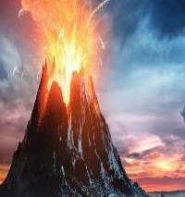
НАЗВАНИЕ ОБЪЕКТА | ВУЛКАН
ИСТОРИЯ ПОЯВЛЕНИЯ НАЗВАНИЯ
ВИДЫ ОБЪЕКТА
ВНЕШНИЙ ВИД И СТРОЕНИЕ ОБЪЕКТА
ПОСЛЕДСТВИЯ ИЗВЕРЖЕНИЯ ОБЪЕКТА
ПРОВЕДЕНИЕ ОПЫТА «ИЗВЕРЖЕНИЕ ВУЛКАНА

Slide 3
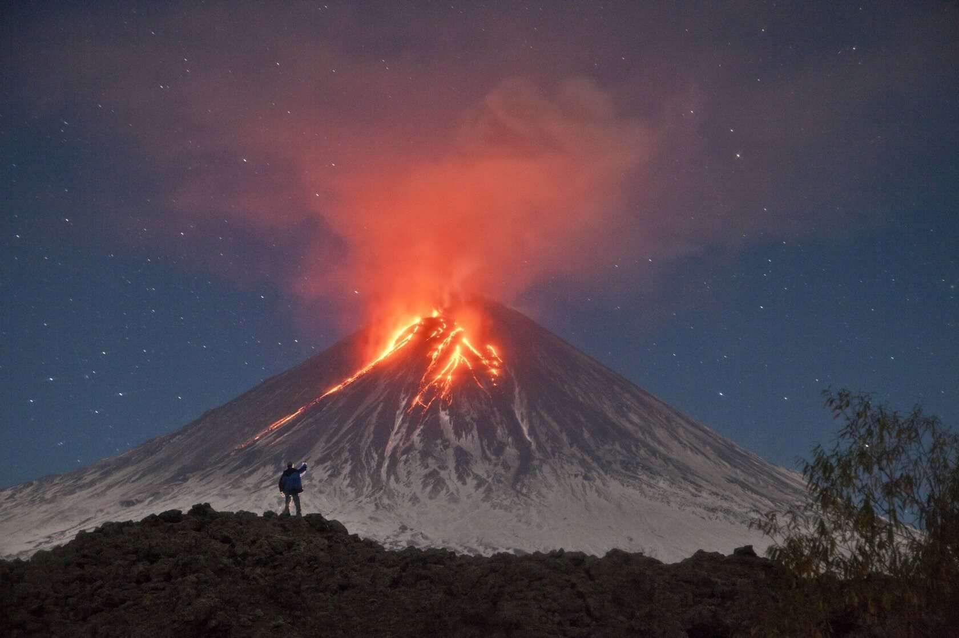

Slide 5
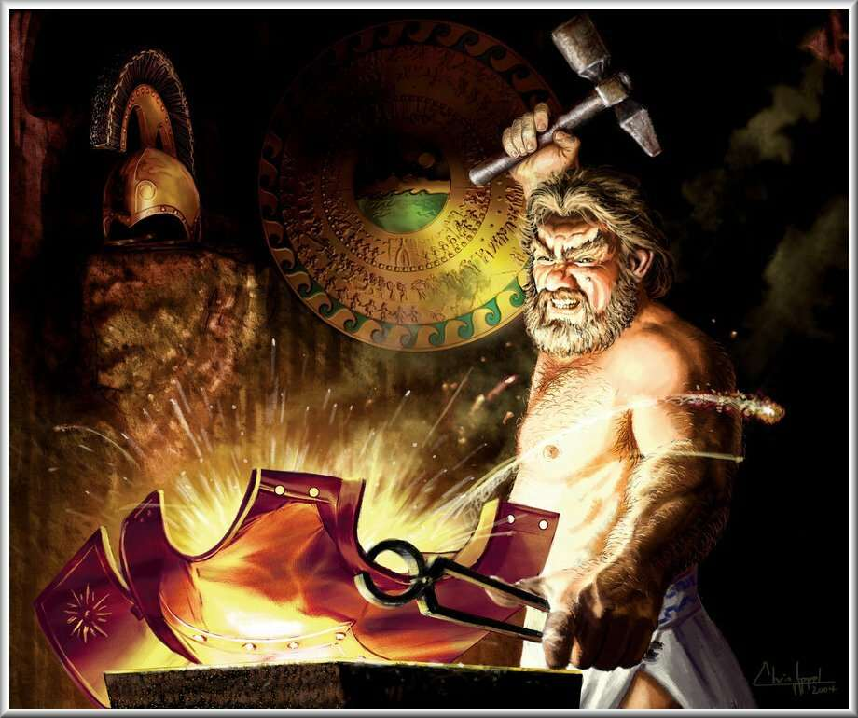

Slide 6
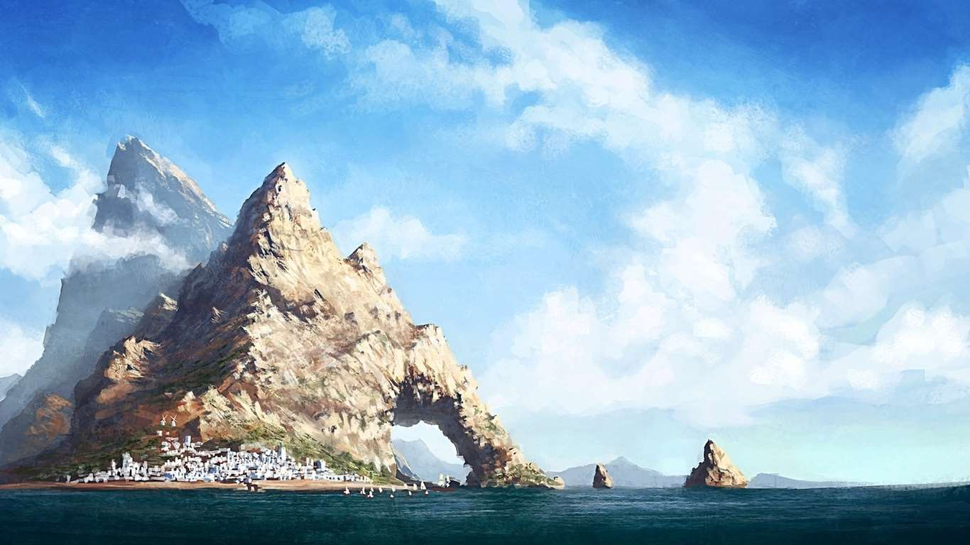

Slide 8
НАЗВАНИЕ ОБЪЕКТА | ВУЛКАН
ИСТОРИЯ ПОЯВЛЕНИЯ НАЗВАНИЯ
ВИДЫ ОБЪЕКТА
ВНЕШНИЙ ВИД И СТРОЕНИЕ ОБЪЕКТА
ПОСЛЕДСТВИЯ ИЗВЕРЖЕНИЯ ОБЪЕКТА
ПРОВЕДЕНИЕ ОПЫТА «ИЗВЕРЖЕНИЕ ВУЛКАНА

Slide 9
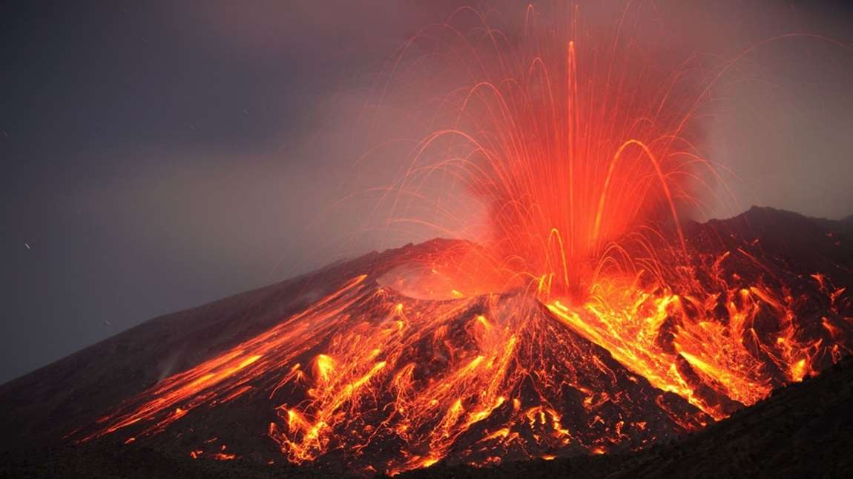
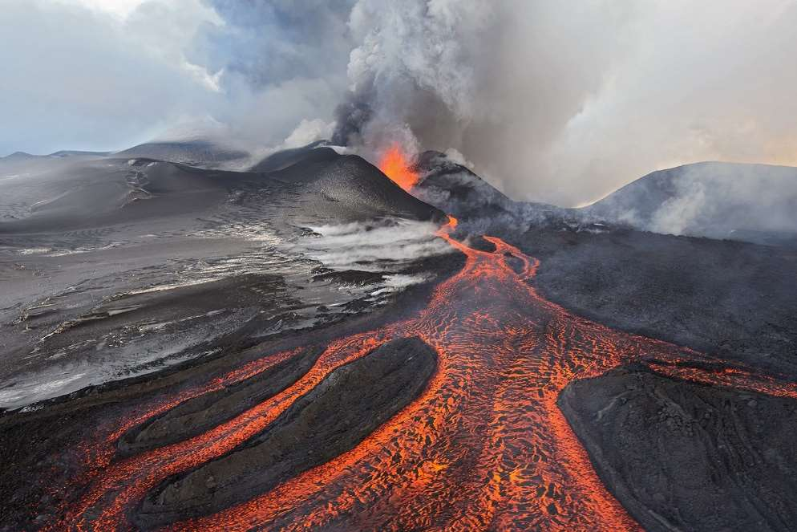
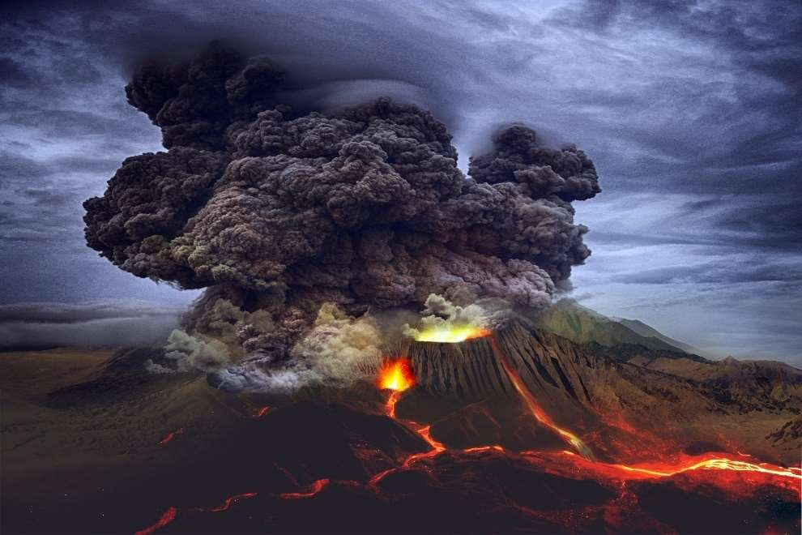
ДЕЙСТВУЮЩИЕ ВУЛКАНЫ

Slide 10
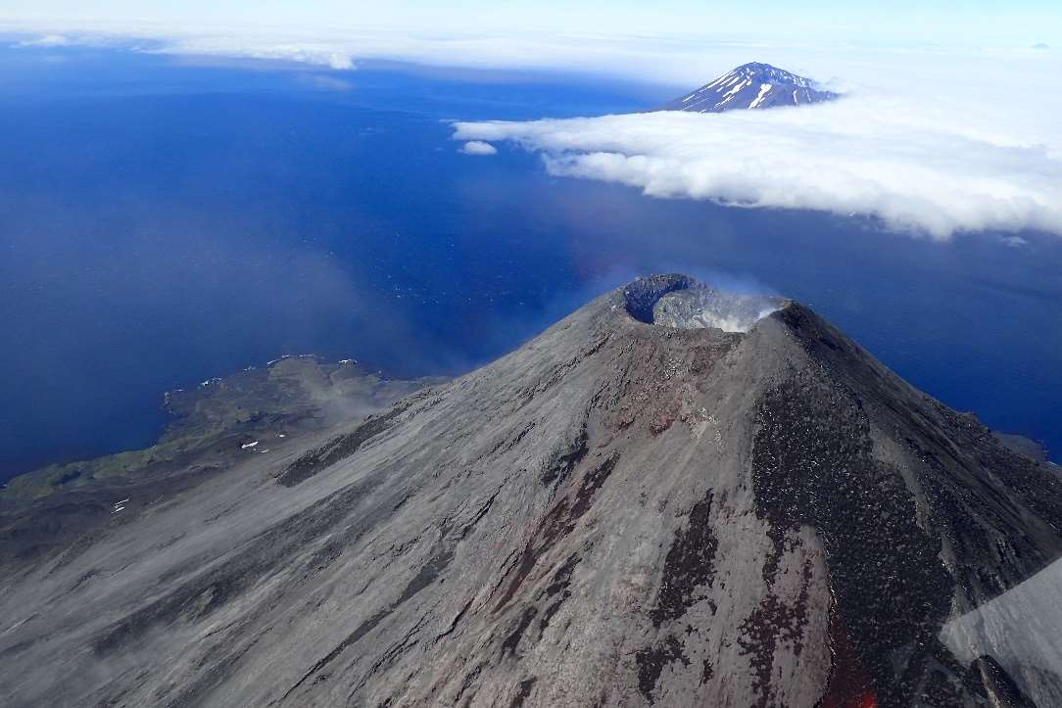
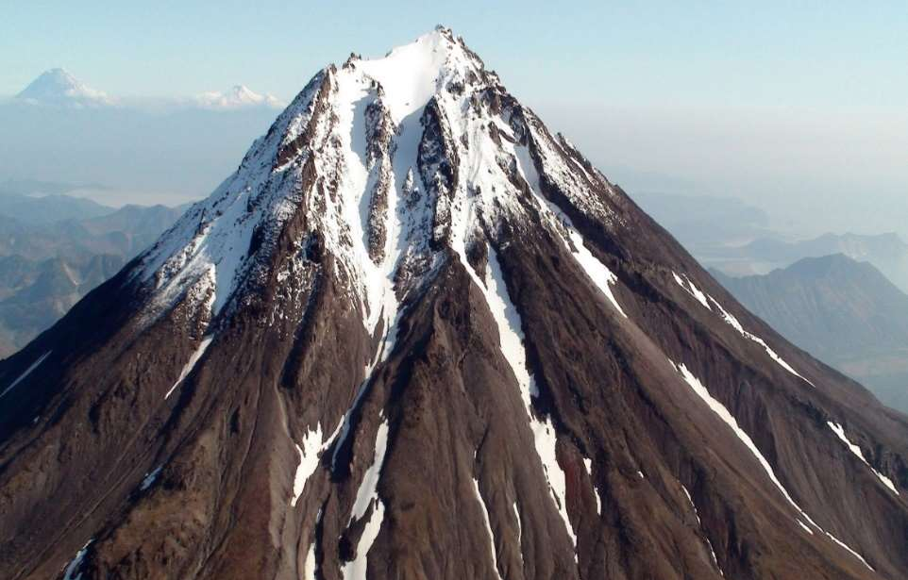
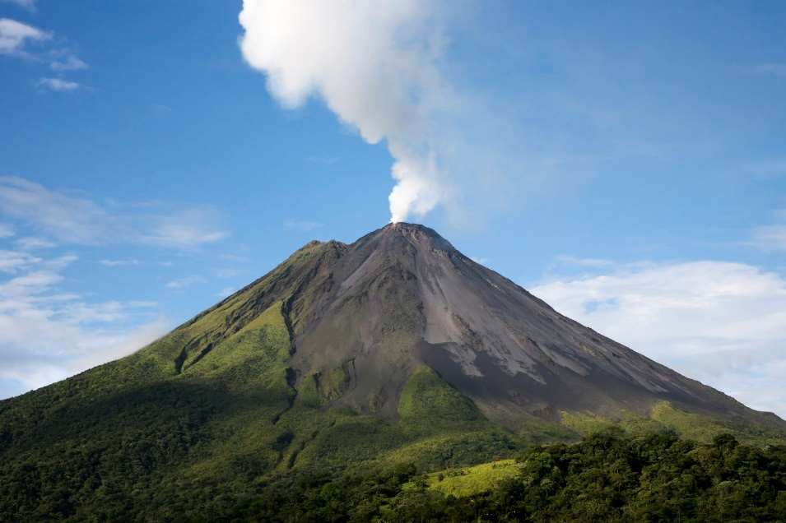
СПЯЩИЕ ВУЛКАНЫ

Slide 11
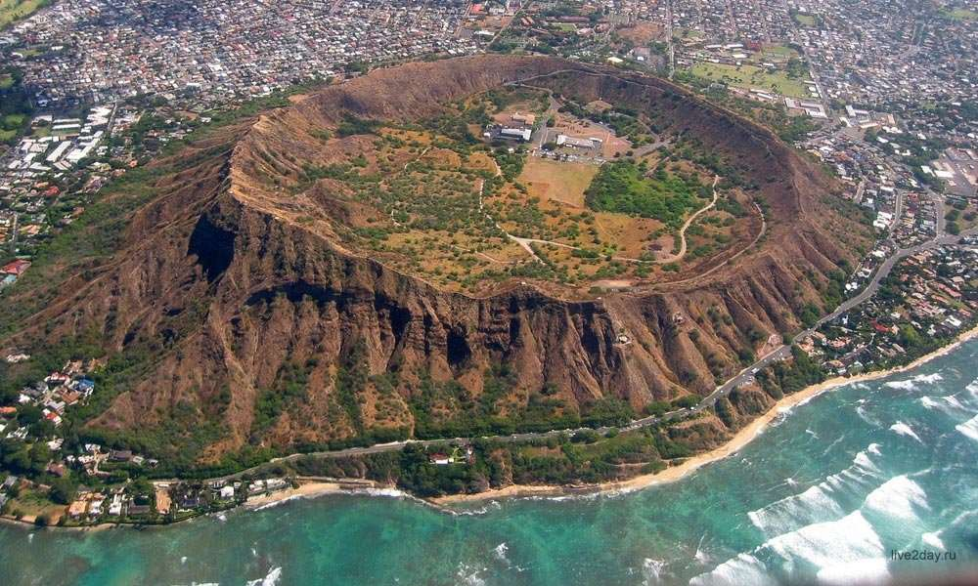
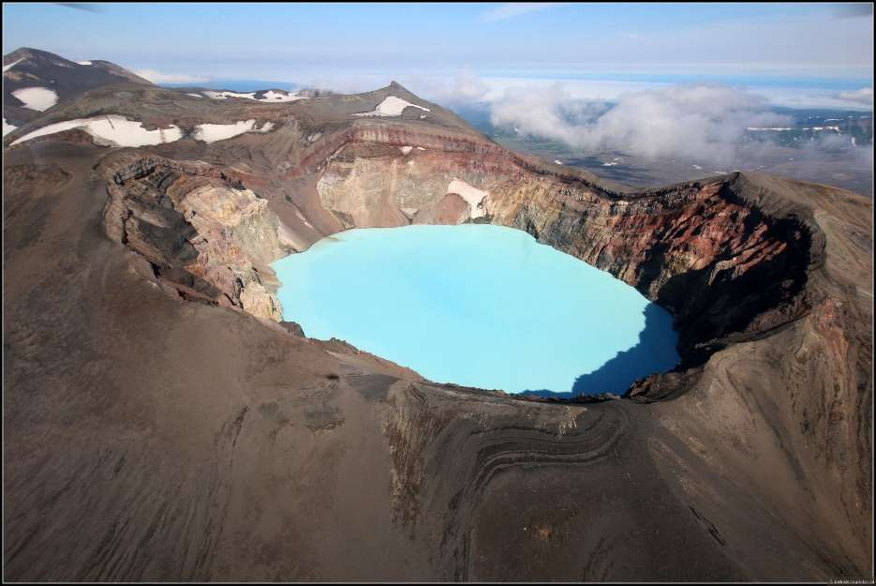
ПОТУХШИЕ ВУЛКАНЫ

Slide 12
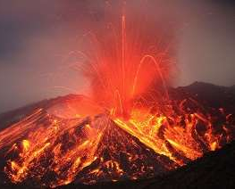
НАЗВАНИЕ ОБЪЕКТА | ВУЛКАН
ИСТОРИЯ ПОЯВЛЕНИЯ НАЗВАНИЯ
ВИДЫ ОБЪЕКТА
ВНЕШНИЙ ВИД И СТРОЕНИЕ ОБЪЕКТА
ПОСЛЕДСТВИЯ ИЗВЕРЖЕНИЯ ОБЪЕКТА
ПРОВЕДЕНИЕ ОПЫТА «ИЗВЕРЖЕНИЕ ВУЛКАНА

Slide 13
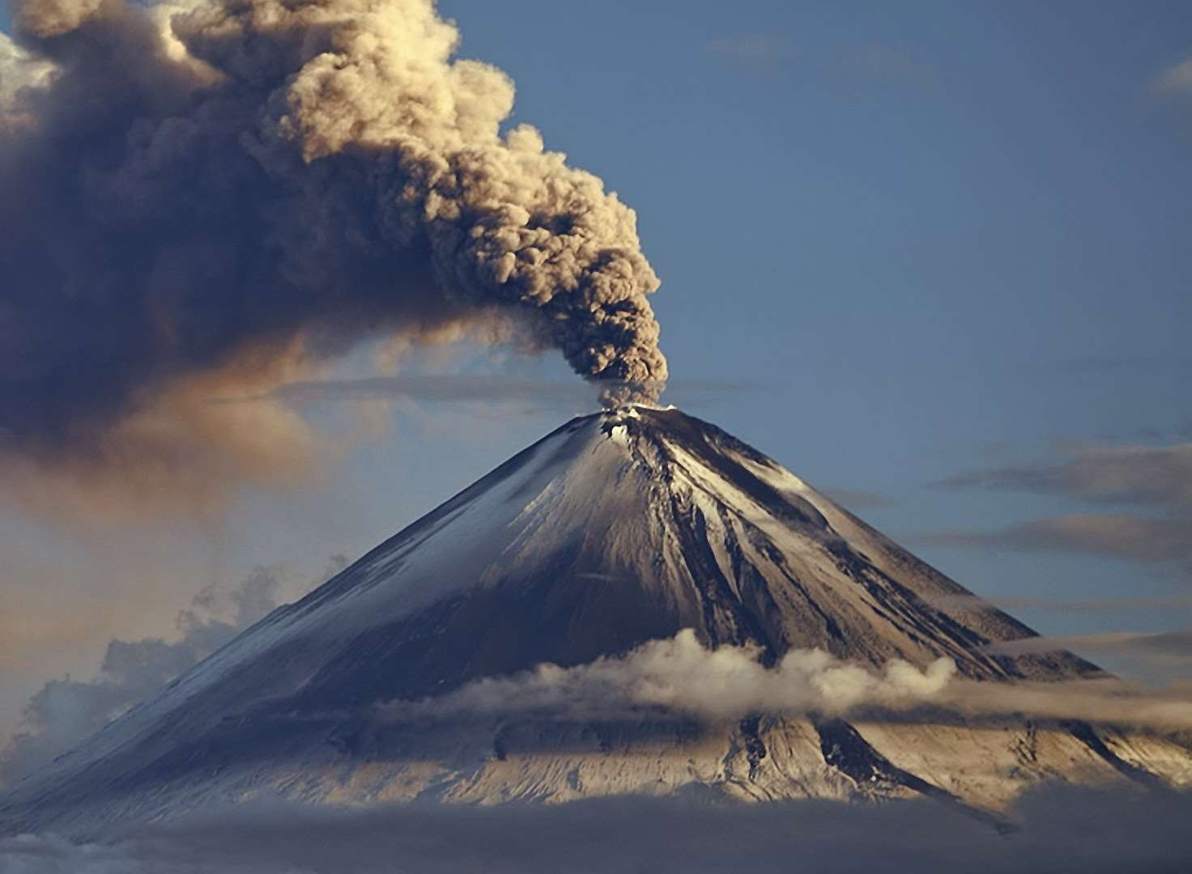
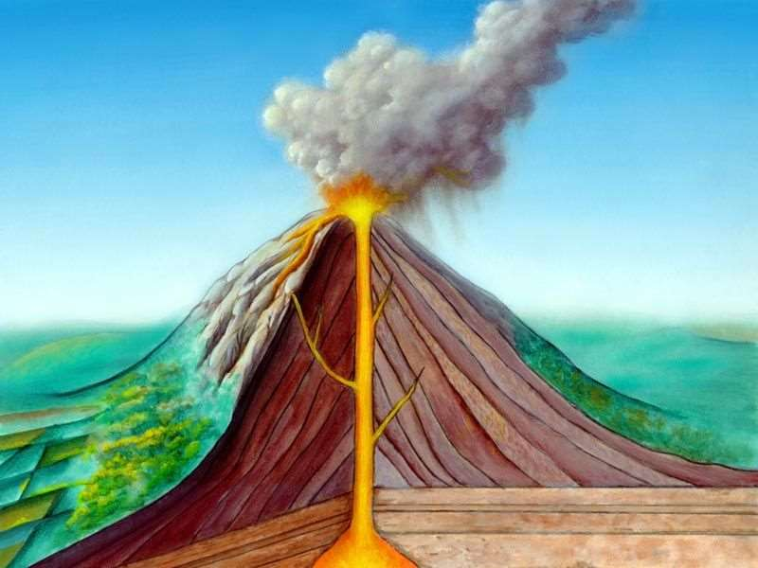
ПЕПЕЛ И ГАЗ
КРАТЕР
ЖЕРЛО
ЛАВА

Slide 14
НАЗВАНИЕ ОБЪЕКТА | ВУЛКАН
ИСТОРИЯ ПОЯВЛЕНИЯ НАЗВАНИЯ
ВИДЫ ОБЪЕКТА
ВНЕШНИЙ ВИД И СТРОЕНИЕ ОБЪЕКТА
ПОСЛЕДСТВИЯ ИЗВЕРЖЕНИЯ ОБЪЕКТА
ПРОВЕДЕНИЕ ОПЫТА «ИЗВЕРЖЕНИЕ ВУЛКАНА

Slide 15
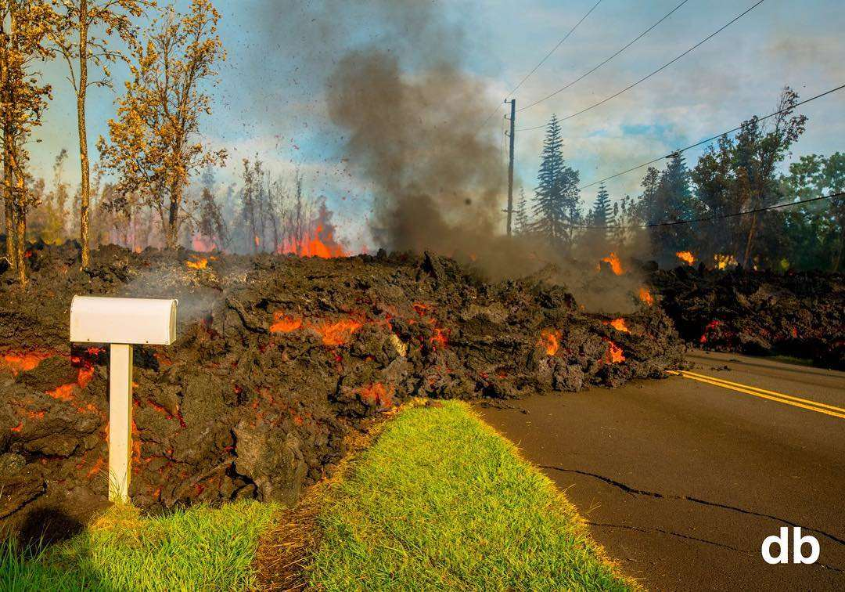
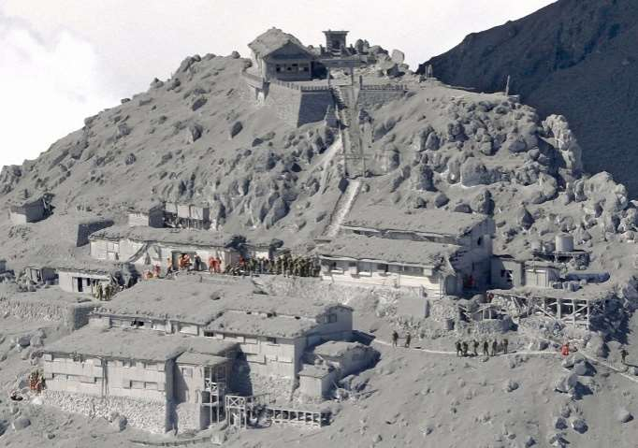
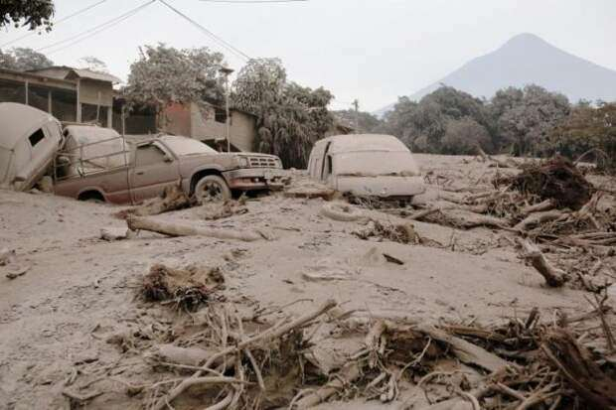
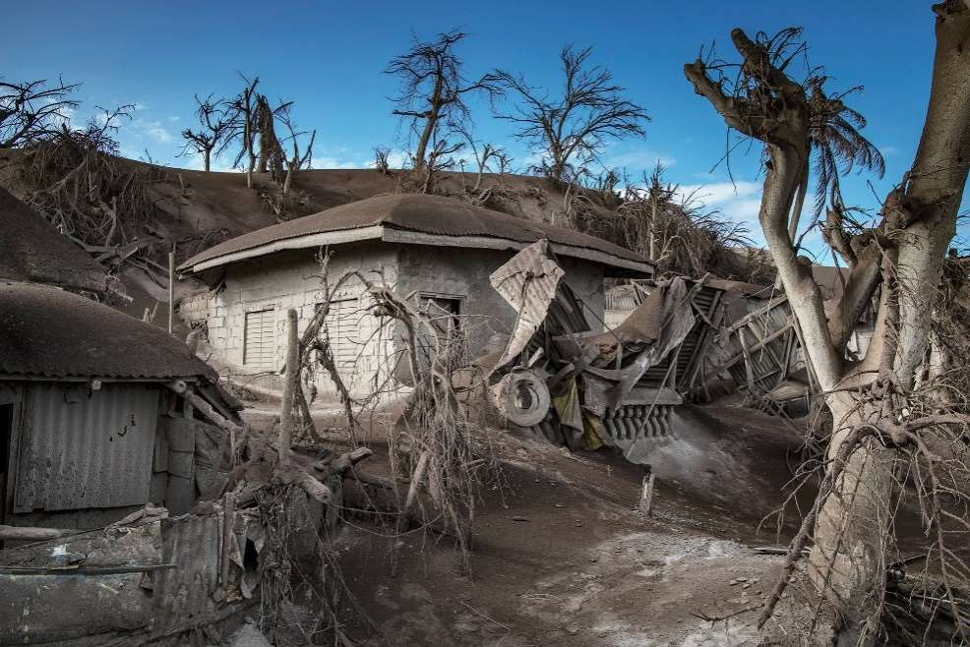

Slide 16
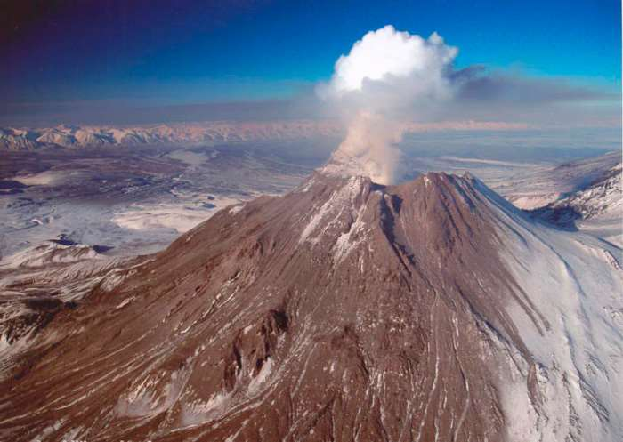
Появилось видео извержения вулкана на Камчатке
"Извержение Ключевского находится в начальной стадии и постепенно усиливается. Высота выбросов из кратера в последние дни стала достигать 450-500 метров. Из-под формирующегося шлакового конуса на крутой склон вулкана в Апахончический желоб выходит лавовый поток, который разветвляется на 6-7 более мелких потоков. Протяженность наибольшего из них достигает одного километра", - рассказал директор института Алексей Озеров.
Извержение Ключевского вулкана возобновилось в первых числах октября после двухмесячного перерыва. До этого исполин проявлял активность с ноября 2019 по июль 2020 года. Небольшой интервал встревожил ученых - обычно между извержениями проходит около года.
Активен и сосед Ключевской сопки - вулкан Безымянный. 22 октября там произошло пепловое извержение.
Справка "РГ"
Вулкан Ключевской (Ключевская сопка), расположенный на востоке Камчатки, достигает высоты 4850 метров. Этот действующий стратовулкан является высочайшей вершиной России за пределами Кавказа. Его приблизительный возраст - 7000 лет.

Slide 17
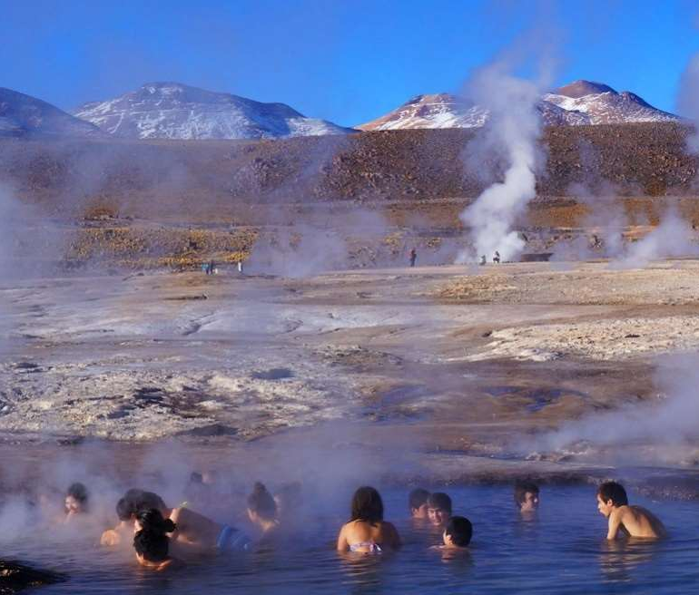
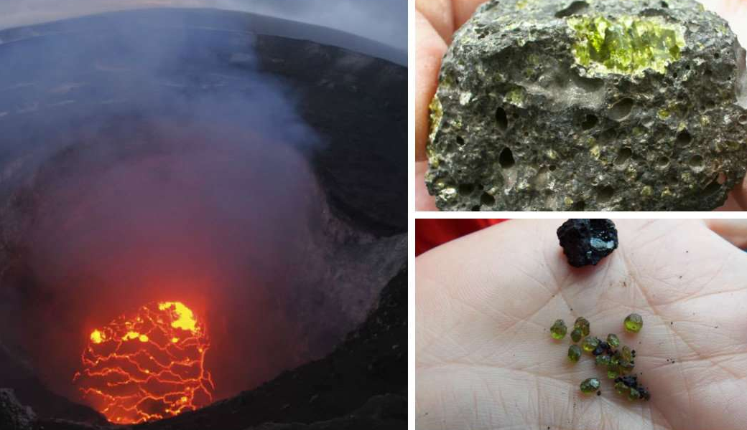

Slide 18
00,0
НАЗВАНИЕ ОБЪЕКТА | ВУЛКАН
ИСТОРИЯ ПОЯВЛЕНИЯ НАЗВАНИЯ
ВИДЫ ОБЪЕКТА
ВНЕШНИЙ ВИД И СТРОЕНИЕ ОБЪЕКТА
ПОСЛЕДСТВИЯ ИЗВЕРЖЕНИЯ ОБЪЕКТА
ПРОВЕДЕНИЕ ОПЫТА «ИЗВЕРЖЕНИЕ ВУЛКАНА

